Slide 1

信息系统课程设计汇报
音乐信息管理系统
成员：林晨、杨灏哲、贾征强、徐达

Slide 2
目录
01
系统分析
CONTENTS
02
系统设计
03
系统实现

Slide 3
3
系统分析

Slide 4
1
需求描述
背景
音乐可以让身体放轻松，缓解压力。我们计划开发一款音乐系统，使得人们可以通过手机等设备在任何时候欣赏到音乐。
可行性分析
技术可行性
经济可行性
运营可行性
社会因素可行性分析
需求描述
登录、注册功能
歌曲录入功能
歌曲检索功能
歌曲播放功能
评论
歌单

Slide 5
1
业务流程图
过程识别
定义计划和控制过程
要求阶段 | 获得阶段 | 服务阶段 | 退出阶段
需求分析 | 前端实现 | 系统测试 | 系统运行
系统分析 | 后端实现 | 系统交付 | 系统维护
系统设计 | 数据库实现 |  | 系统更新
数据库设计

Slide 6
1
业务流程图
过程识别
定义产品和服务过程
战略规划 | 管理控制
组织计划 | 歌曲信息管理
系统设计 | 歌单信息管理
目标开发 | 用户信息管理
系统维护 | 评论信息管理
用户分析 | 歌手信息管理

Slide 7
1
业务流程图
过程识别
定义支持资源过程
资源 | 生命周期阶段
 | 要求阶段 | 获得阶段 | 服务阶段 | 退出阶段
资金 | 财务计划 | 资金获得 | 财务管理 | 会计支付
人员 | 人事计划 | 分工计划 | 专业开发 | 系统运行
材料 | 需求产生 | 需求获得 | 库存控制 | 产品交付
设备 | 设备计划 | 建设管理 | 设备维护 | 设备报损

Slide 8
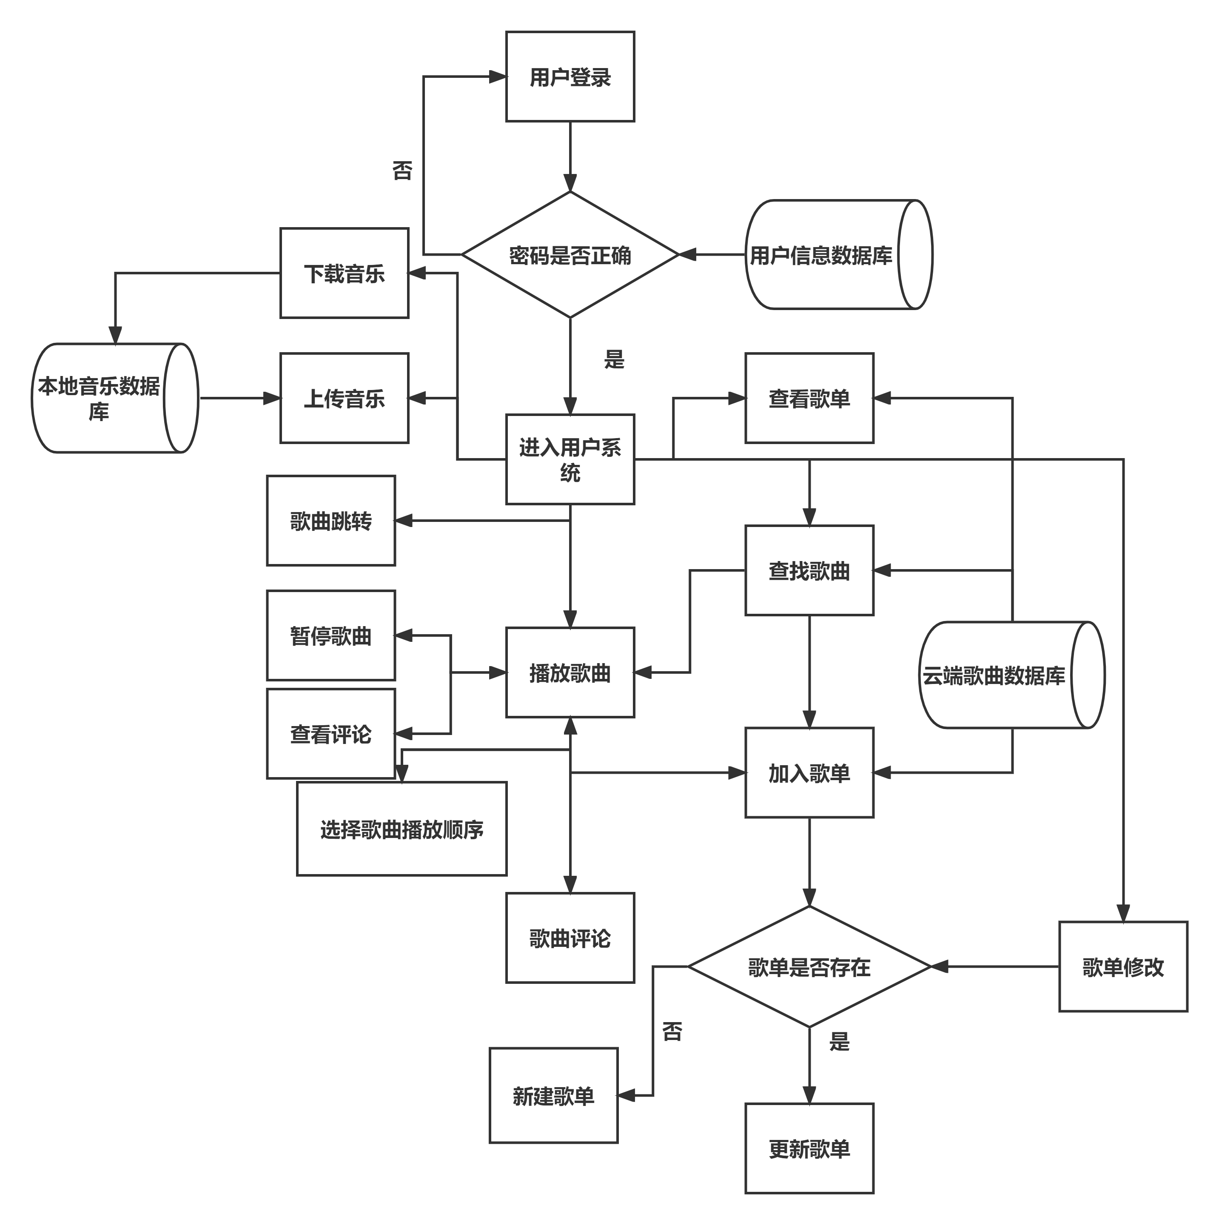
1
业务流程图
过程的归并和分析
用户业务图

Slide 9
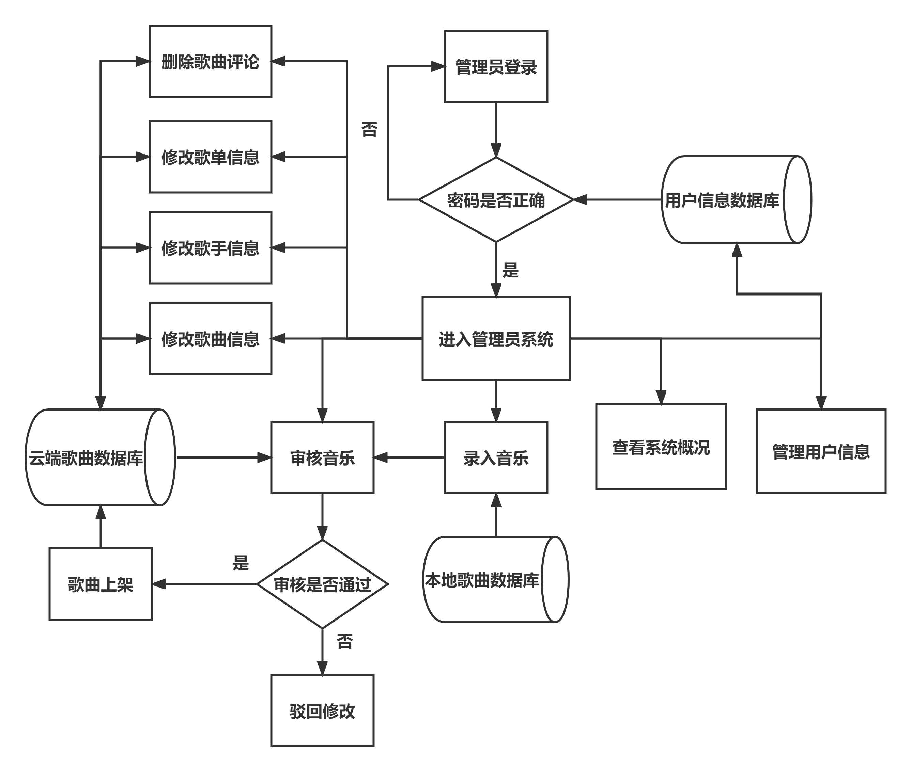
1
业务流程图
过程的归并和分析
管理员业务图

Slide 10
1
业务流程图
数据 过程 | 用户个人信息表 | 本地歌曲数据库 | 云端歌曲信息表 | 歌手表 | 歌单表 | 歌单歌曲关系表 | 用户评论表 | 歌曲评论关系表 | 管理员个人信息表 | 歌曲审核表
用户注册 | C
用户登录 | U
用户信息修改 | U
用户听歌 |  |  | U | U
用户查询歌曲 |  |  | U | U
用户上传歌曲 |  | U | C | C |  |  |  |  |  | C
用户下载歌曲 |  | C | U | U
用户创建歌单 |  |  |  |  | C | C
用户删除歌单 |  |  |  |  | U | U
用户修改歌单 |  |  |  |  | U | U
用户分享歌单 |  |  |  |  | U | U
用户评论歌曲 |  |  |  |  |  |  | C | C
用户修改评论 |  |  |  |  |  |  | U | U
用户删除评论 |  |  |  |  |  |  | U | U
管理员登录 |  |  |  |  |  |  |  |  | U
管理员审核音乐 |  |  |  |  |  |  |  |  |  | U
管理员导入音乐 |  |  | C |  |  |  |  |  |  | U
管理员管理用户 | U
建立业务过程与组织机构的联系
C-U矩阵

Slide 11
1
业务流程图
数据 过程 | 用户个人信息表 | 本地歌曲数据库 | 云端歌曲信息表 | 歌手表 | 歌单表 | 歌单歌曲关系表 | 用户评论表 | 歌曲评论关系表 | 管理员个人信息表 | 歌曲审核表
用户注册 | 用户信息管理子系统
用户登录
用户信息修改
用户听歌 |  | 歌曲管理子系统
用户查询歌曲
用户上传歌曲 |  |  |  |  |  |  |  |  |  | C
用户下载歌曲
用户创建歌单 |  |  |  |  | 歌单管理子系统
用户删除歌单
用户修改歌单
用户分享歌单
用户评论歌曲 |  |  |  |  |  |  | 歌曲评论管理子系统
用户修改评论
用户删除评论
管理员登录 |  |  |  |  |  |  |  |  | 管理员子系统
管理员审核音乐
管理员导入音乐 |  |  | C
管理员管理用户 | U
建立业务过程与组织机构的联系
C-U矩阵（子系统划分）

Slide 12
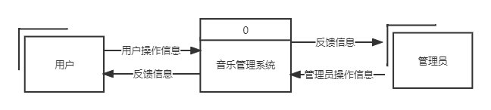
1
数据流程图
顶层数据流图

Slide 13
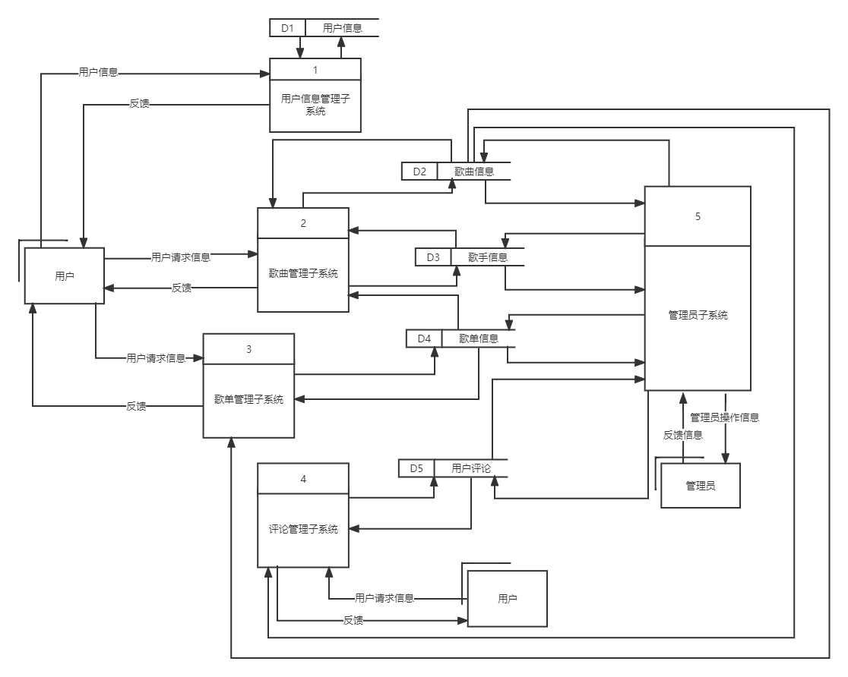
1
数据流程图
第一层数据流图

Slide 14
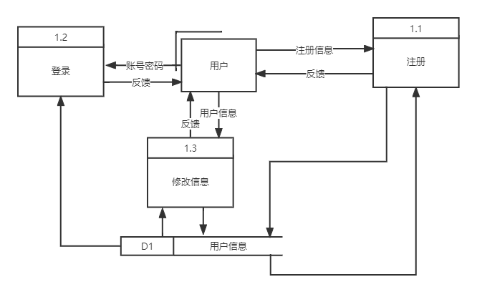
1
数据流程图
第二层数据流图

Slide 15
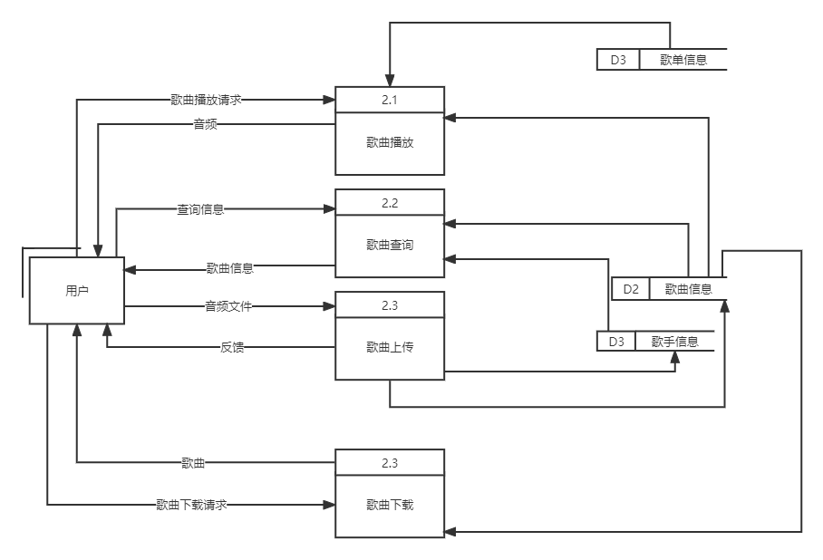
1
数据流程图
歌曲管理子系统

Slide 16
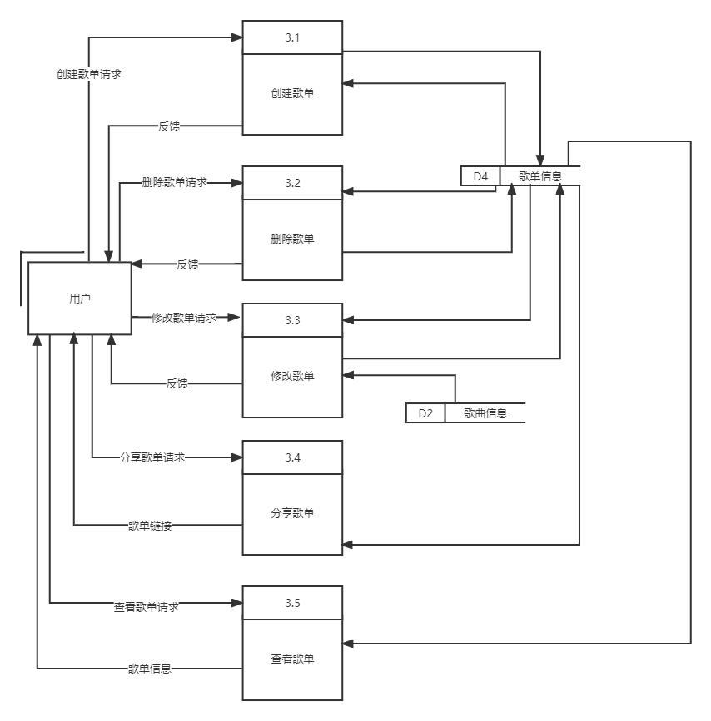
1
数据流程图
歌单管理子系统

Slide 17
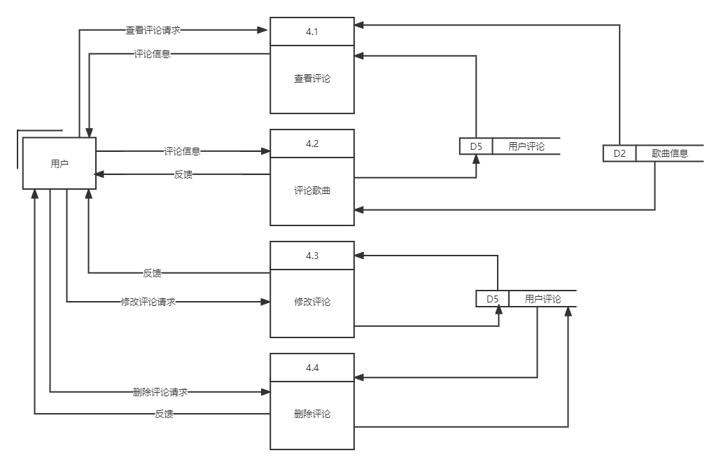
1
数据流程图
歌曲评论管理子系统

Slide 18
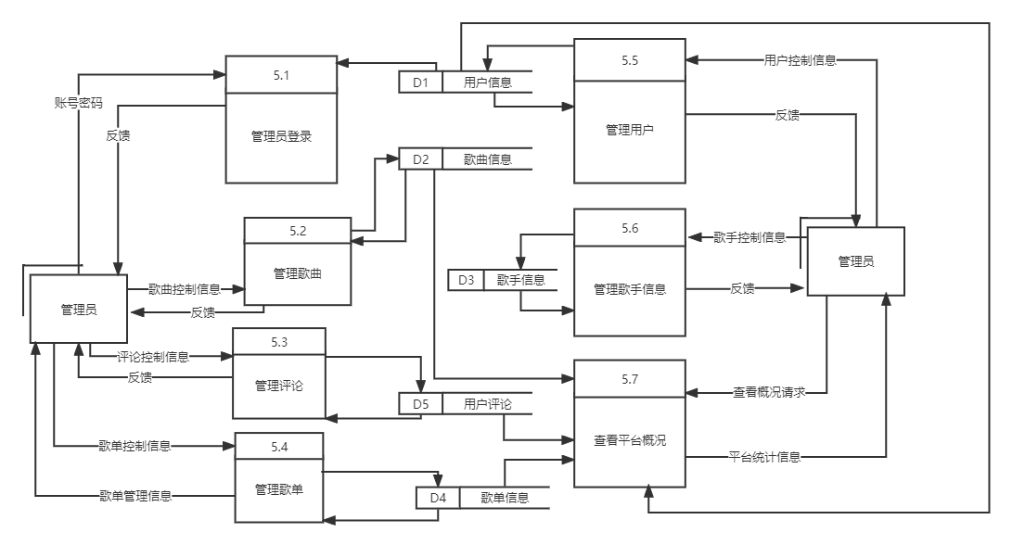
1
数据流程图
管理员子系统

Slide 19
1
功能分析图

Slide 20
1
数据字典
数据项定义
数据项编号：01
数据项名称：用户id
类型和大小：int
取值范围：
数据含义： 用户编号
数据结构定义
数据结构编号：DS01
数据结构名称：用户信息
简述：用户id，用户名，用户密码，性别，地区，年龄，电话号码
组成：01+0203+04+05+06+07

Slide 21
1
数据字典
数据流定义
数据流编号：F01
数据流名称：用户信息
简述：系统传递的用户信息。
数据流来源：用户
数据流去向：用户信息管理子系统
数据存储
数据存储编号：D1
数据存储名称：用户信息
简述：用户信息
数据存储组成：DS01+DS02+DS04
相关联的处理：管理信息处理，用户信息处理

Slide 22
1
数据字典
外部实体定义
外部实体编号：S01
外部实体名称：用户
简述：使用音乐系统的用户。
有关数据流：来自用户的用户信息，上传歌曲；系统输出给用户的反馈信息

Slide 23
1
数据加工处理
用户信息管理子系统
注册登录
修改个人信息
歌曲管理子系统
歌曲播放
歌曲查询
上传
下载
歌单管理子系统
创建歌单
删除歌单
查看歌单
修改歌单
分享歌单
歌曲评论管理子系统
查看评论
评论歌曲
修改评论
删除评论
管理员子系统
管理歌曲
管理评论
管理歌单
管理用户
管理歌手信息
查看平台概况

Slide 24
2
系统设计

Slide 25
2
开发环境设计
计算机通信网络环境设计
安卓前端+ Spring Boot框架
系统开发平台选择
操作系统：windows10/11系统
安卓端：Android Studio 2020.3.1 API 32
后端：IDEA2022
服务器：Ubuntu 20.04.1系统
数据库：SQL SERVER 2019
Founder of Campus number of Daohusu
稻壳大学校园号创始人
、主要运营

Slide 26
2
功能结构图设计
Founder of Campus number of Daohusu
稻壳大学校园号创始人
、主要运营

Slide 27
2
输入/输出设计
Founder of Campus number of Daohusu
稻壳大学校园号创始人
、主要运营

Slide 28
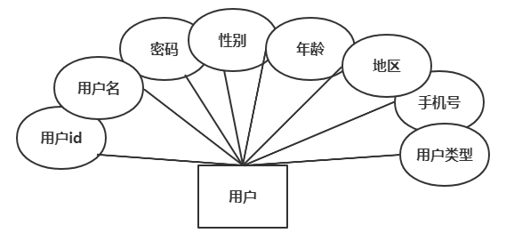
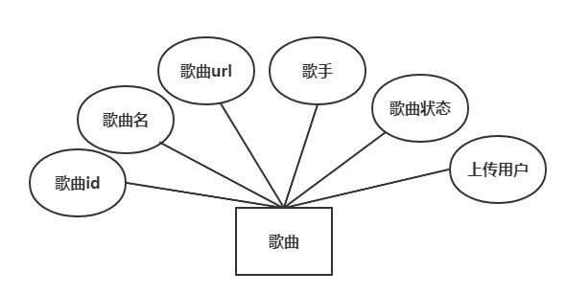
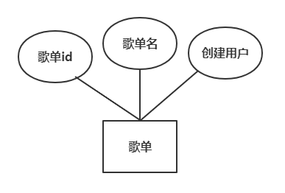
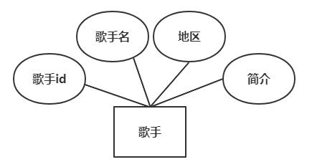
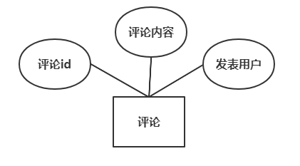
2
数据库设计
数据库概要设计
E-R图
Founder of Campus number of Daohusu
稻壳大学校园号创始人
、主要运营

Slide 29
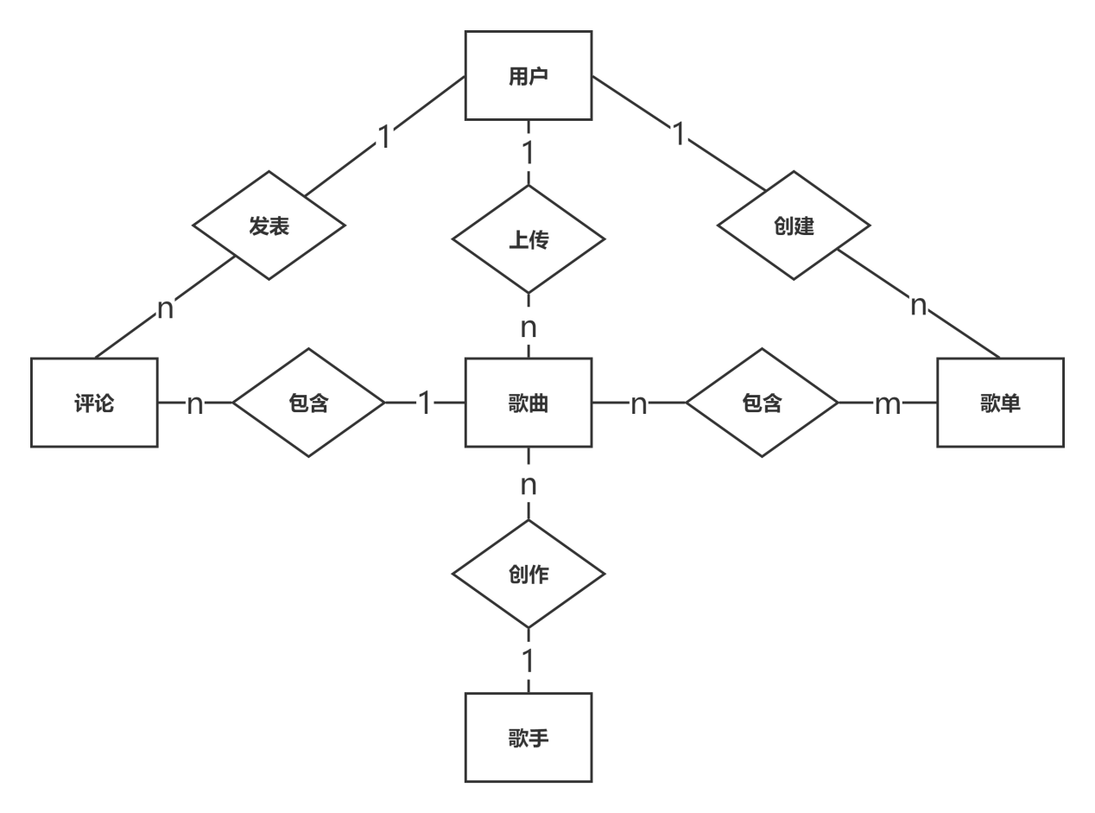
2
数据库设计
数据库概要设计
E-R图
Founder of Campus number of Daohusu
稻壳大学校园号创始人
、主要运营

Slide 30
2
数据库设计
用户id | 用户名 | 密码 | 性别 | 地区 | 年龄 | 手机号 | 用户类型
数据库逻辑设计
逻辑表
Founder of Campus number of Daohusu
Founder of Campus number of Daohusu
歌曲id | 歌曲名 | 歌曲文件url | 歌手id | 歌曲状态 | 用户id
歌单id | 歌单名 | 用户id | 歌曲id
评论id | 评论内容 | 用户id | 歌曲id
歌手id | 歌手名 | 地区 | 简介

Slide 31
2
数据库设计
用户id | 用户名 | 密码 | 性别 | 地区 | 年龄 | 手机号 | 用户类型
数据库逻辑设计
逻辑表优化
Founder of Campus number of Daohusu
歌曲id | 歌曲名 | 歌曲文件url | 歌手id | 歌曲状态 | 用户id
Founder of Campus number of Daohusu
歌单id | 歌单名 | 用户id
歌曲id | 歌单id
评论id | 评论内容 | 用户id
歌曲id | 评论id
歌手id | 歌手名 | 地区 | 简介

Slide 32
2
数据库设计
 | 字段 | 数据类型 | 约束条件 | 复合主键 | 主键/外键 | 说明
用户表（user） | u_id | int | auto_increment |  | 主键 | 用户id
 | u_username | varchar(15) |  |  |  | 用户名
 | u_password | varchar(20) |  |  |  | 密码
 | u_sex | varchar(20) | male or famale |  |  | 性别
 | u_region | varchar(20) |  |  |  | 地区
 | u_age | int |  |  |  | 年龄
 | u_phone | char(11) | 不能重复,not null |  |  | 手机号
 | u_type | int | 1或0（1表示管理员，0表示用户） |  |  | 类型
歌曲表（music） | m_id | int | auto_increment |  | 主键 | 歌曲id
 | m_name | varchar(30) |  |  |  | 歌曲名
 | m_url | varchar(50) |  |  |  | 歌曲文件url
 | m_singer | int |  |  | 外键 | 歌手id
 | m_type | int | 1为待审核，0为正常 |  |  | 歌曲状态
 | m_userid | int |  |  | 外键 | 用户id
歌单表（musiclist） | ml_id | int | auto_increment |  | 主键 | 歌单id
 | ml_name | varchar(20) |  |  |  | 歌单名
 | ml_userid | int |  |  | 外键 | 用户id
歌曲歌单关系表（music_musiclist） | mml_musicid | int |  | 复合主键 | 外键 | 歌曲id
 | mml_listid | int |  |  | 外键 | 歌单id
评论表(comment) | c_id | int | auto_increment |  | 主键 | 评论id
 | c_content | varchar(200) |  |  |  | 评论内容
 | c_userid | int |  |  | 外键 | 用户id
歌曲评论关系表（music_commment） | mc_musicid | int |  | 复合主键 | 外键 | 歌曲id
 | mc_commentid | int |  |  | 外键 | 评论id
歌手表（singer） | s_id | int | auto_increment |  | 主键 | 歌手id
 | s_name | varchar(30) |  |  |  | 歌手名
 | s_region | varchar(30) |  |  |  | 歌手地区
 | s_intro | varchar(200) |  |  |  | 歌手介绍
数据库物理设计
存储表
Founder of Campus number of Daohusu
Founder of Campus number of Daohusu

Slide 33
2
信息分类编码设计
Founder of Campus number of Daohusu
Founder of Campus number of Daohusu

Slide 34
3
系统实现

Slide 35
2
功能实现
Founder of Campus number of Daohusu
Founder of Campus number of Daohusu

Slide 36
2
界面设计
Founder of Campus number of Daohusu
Founder of Campus number of Daohusu

Slide 37
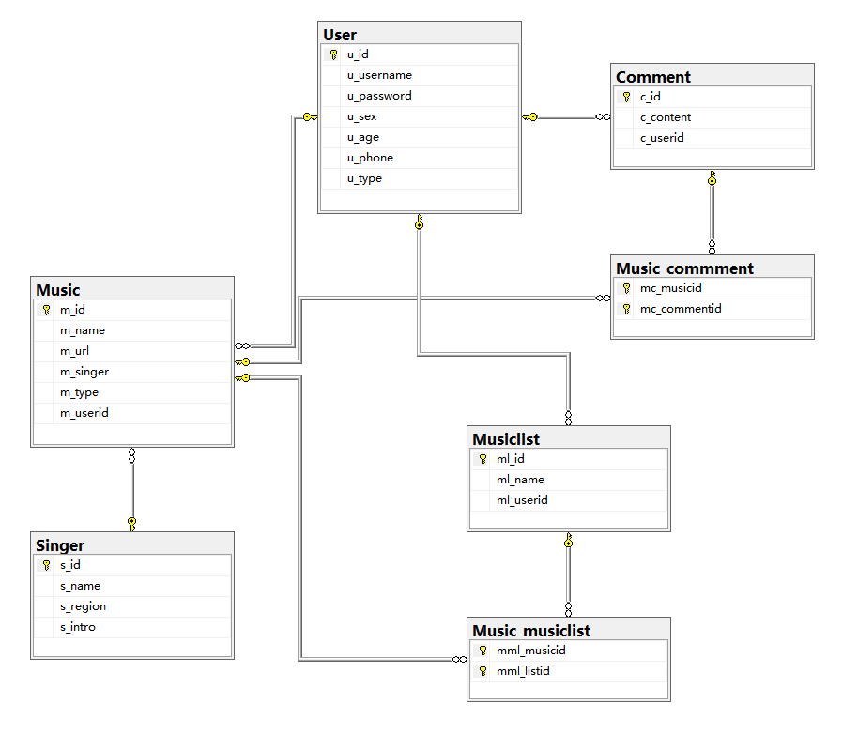
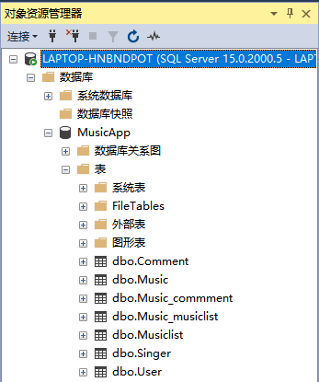
2
物理数据库建立
Founder of Campus number of Daohusu
Founder of Campus number of Daohusu

Slide 38
2
程序编码规范
Founder of Campus number of Daohusu
Founder of Campus number of Daohusu

Slide 39
演示结束 谢谢观看
音乐信息管理系统
成员：林晨、杨灏哲、贾征强、徐达

